Slide 1

Lập trình Robot với

Slide 2
BÀI 1
SĂN RÁC

Slide 3
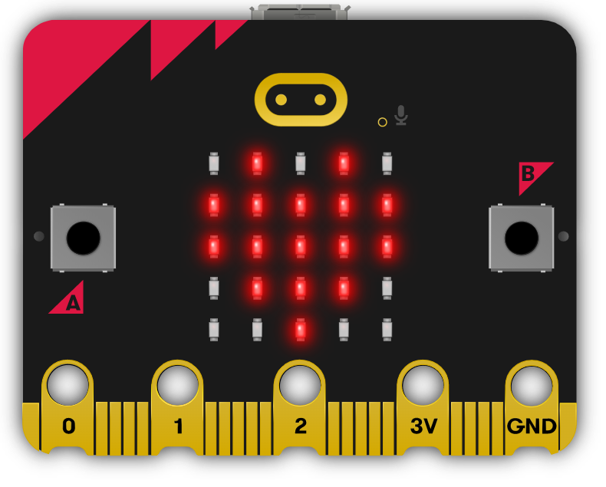
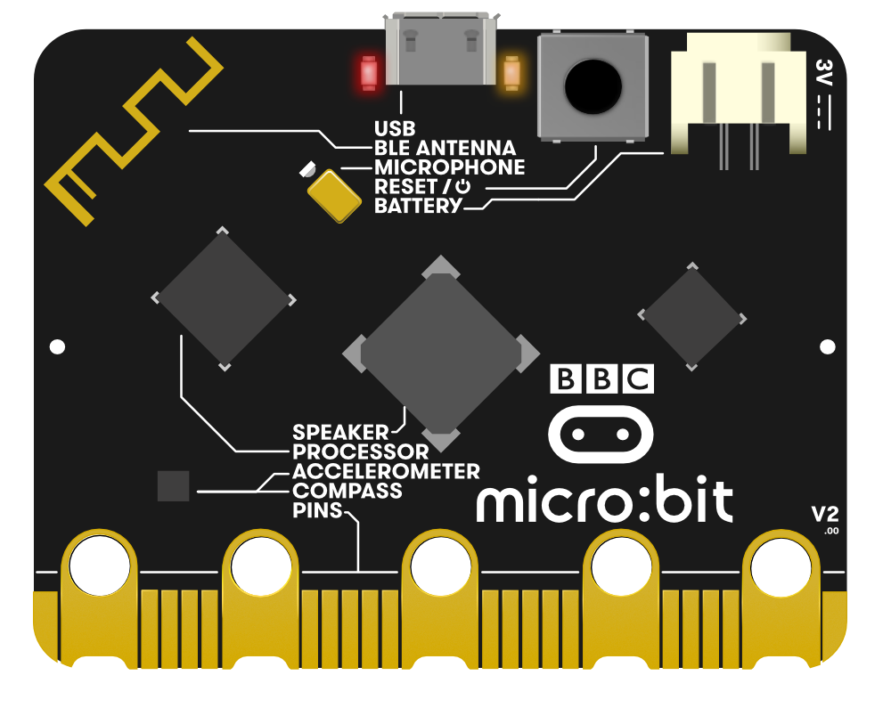
micro:bit
5 mins
Các thành phần của micro:bit
Ma trận LED 5x5
Cổng USB
2 Button A và B
Gia tốc kế (Accelerometer)
Microphone
Cảm biến Chạm

Slide 4
micro:bit
5 mins
inputs
Tiếp nhận dữ liệu đầu vào gồm có
- Button A, B
Các cảm biến
outputs
Hiển thị dữ liệu ra ngoài gọi là ouput
- Màn hình LED 5x5

Slide 5
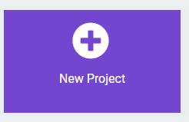

micro:bit
5 mins
makecode.microbit.org
Bước 1: Click vào New Project
Bước 2: Show một icon Block
Bước 3: Xem trước kết quả mô phỏng
Bước 4: Click Download tải file về máy tính
Bước 5: Dùng cáp USB Chuyển file vào Micro:bit

Slide 6
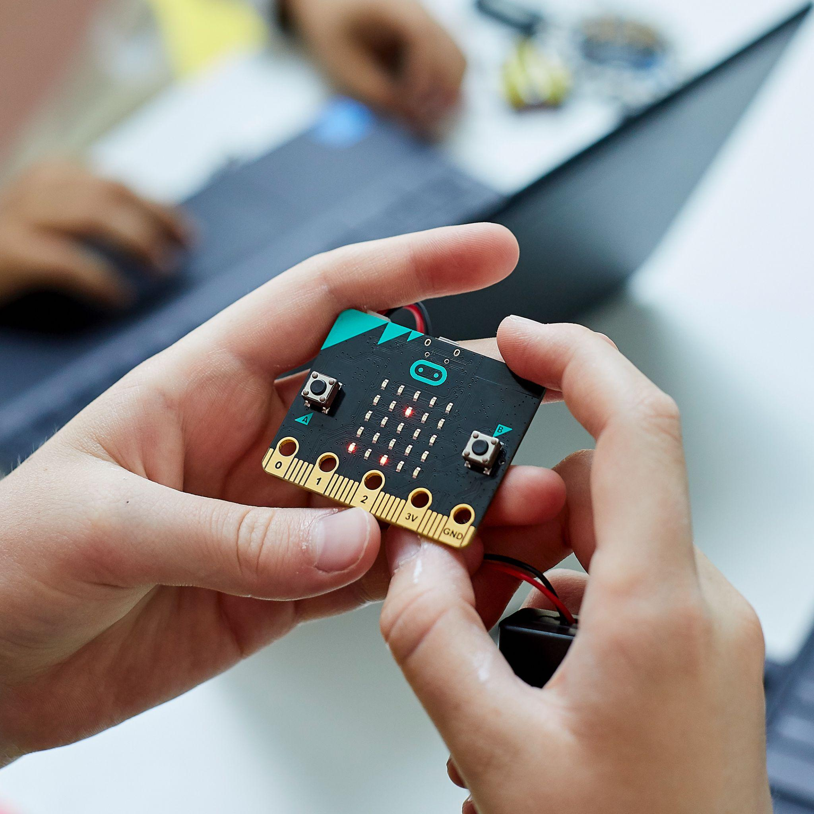
micro:bit
5 mins
Giữ an toàn cho micro:bit
Cầm micro:bit cẩn thận ở các cạnh
Tránh chạm vào các bộ phận
Tránh xa micro:bit khỏi nước

Slide 7
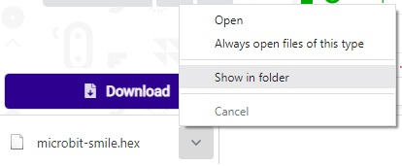
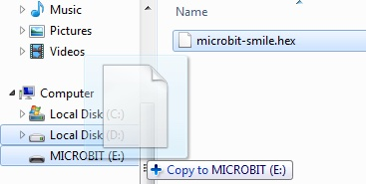
micro:bit
5 mins
Chuyển file vào micro:bit
Download chương trình về máy tính
Dùng cáp USB một đầu nối vào micro:bit, một đầu gắn vào cổng USB của Máy tính
Copy chương trình vào micro:bit

Slide 8
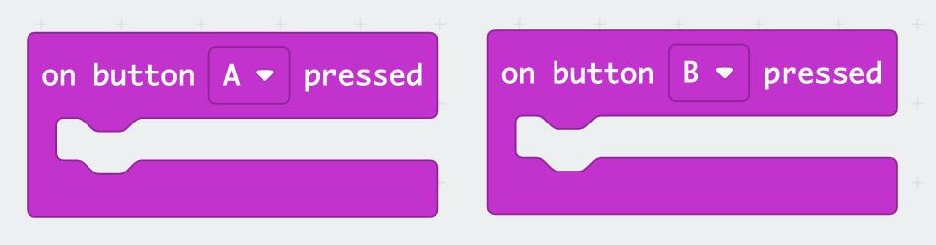
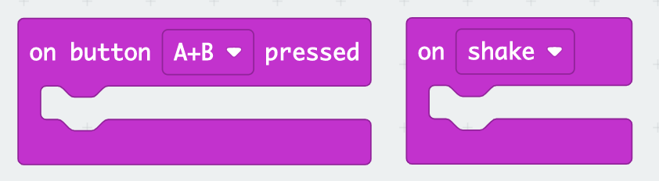
Buttons (Nút) và Sensors (Cảm biến)
15 mins
Sử dụng Block Code tương ứng với Buttons hoặc Seonsors
Giải thích sự tương quan giữa Blocks và Buttons
DEMO Cách sử dụng từng trường trên

Slide 9
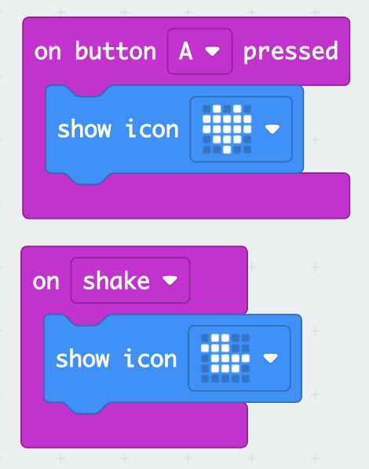
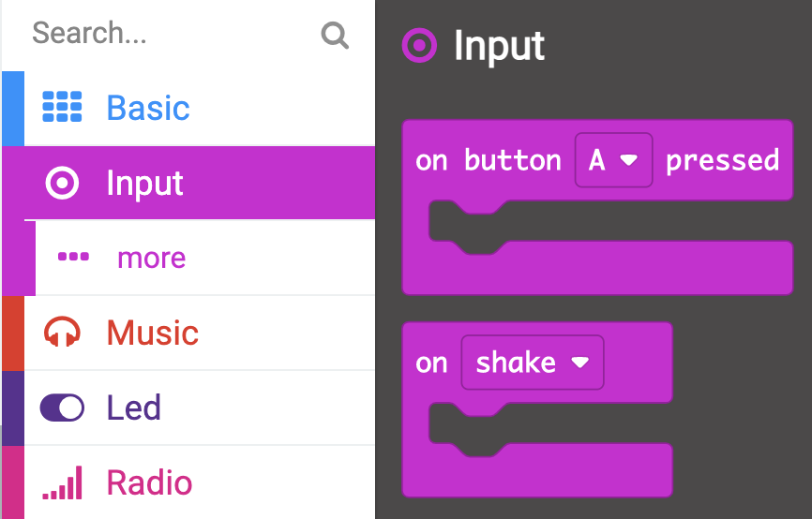
Buttons (Nút) và Sensors (Cảm biến)
15 mins

Slide 10
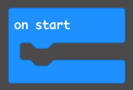
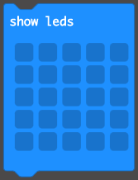
Thực hành Button và Sensor
15 mins
Bài 1
Tạo một chương trình khi nhấn Button A hoặc Shake (lắc) thì hiển thị một icon khác nhau ra màn hình LED
Bài 2
Nhấn Button B hiển thị tên ra màn hình
Nhấn Button A + B hiển thị icon và tên ra màn hình
Hiển thị ký tự đầu tiên của tên ra màn hình khi chởi chạy

Slide 11
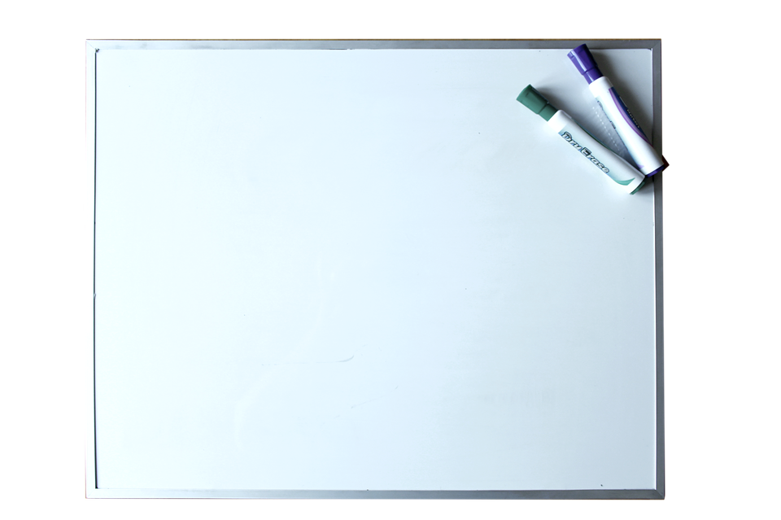
Giới thiệu về Variables (Biến)
15 mins
Có thể dùng micro:bit để lưu trữ dữ liệu (Data)
Bằng cách sử dụng một Variables (Biến), nó được lưu vào bộ nhớ của micro:bit
counterA
Ví dụ: Để đếm được số lần đã nhấn Button A, bạn cần đặt một biến có tên như counterA
Tên biến bạn có thể đặt tùy thích, mục đích để gợi nhớ biến đó dùng để làm gì

Slide 12
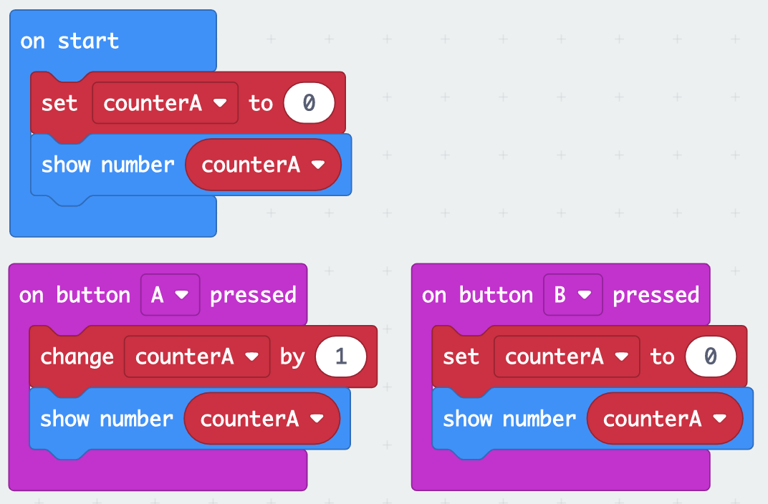
Giới thiệu về Variables (Biến)
15 mins
Cách lập trình Block code khai báo, thay đổi giá trị biến counterA, khi nhấn Button A, B

Slide 13
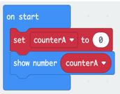
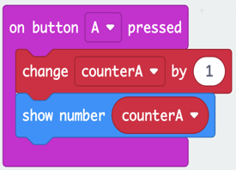
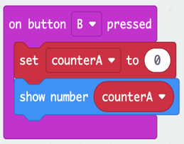
Giới thiệu về Variables (Biến)
15 mins
Block On Start
Khởi chạy thì tạo một biến counterA
Sau đó show giá trị của nó ra màn hình
Block On Button A pressed
Khi nhấn Button A thì thay đổi giá trị biến counterA thành 1
Sau đó show giá trị của nó ra màn hình
Block On Button B pressed
Khi nhấn Button A thì thay đổi giá trị biến counterA thành 0
Sau đó show giá trị của nó ra màn hình

Slide 14
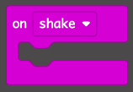
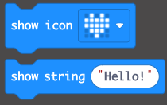

Thực hành tạo Variables
Tạo chương trình thay đổi và hiển thị giá trị một biến
Tạo biến counterA tăng lên 10 khi lắc (shake) micro:bit
Show kết quả counter A ra màn hình
Show mặt cười khi counterA bằng 0

Slide 15
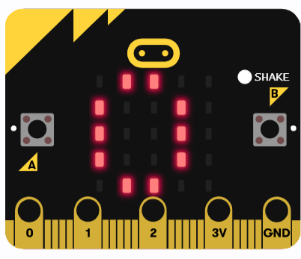

GAME
CUỘC ĐUA SĂN RÁC
Tình huống một tổ chức môi trường địa phương đang lo ngại vấn đề ô nhiễm rác tại khu vực sinh sống. Họ nghe nói micro:bit có thể lưu trữ thông tin, và họ hỏi là liệu bạn có thể thiết kế cho họ một chường trình:
Đếm số lượng rác thải có thể tái chế
Đếm số lượng rác thải không thể tái chế

Slide 16
CUỘC ĐUA SĂN RÁC
1
Đặt biến counterA để lưu trữ RÁC TÁI CHẾ
2
Đặt biến counterB để lưu trữ RÁC KHÔNG TÁI CHẾ
3
Nhấn Button A để tăng counterA lên một đơn vị
Nhấn Button B để tăng counterB lên một đơn vị
Lắc để hiển thị thông tin: A 1 → B 3

